Slide 1
DIGITALIZAÇÃO DE PROCESSOS

Slide 2
Sobre: O Madrona Sociedade de Advogados é um escritório de advocacia especializado em advocacia empresarial, operações de fusões e aquisições, mercado de capitais, direito financeiro e infraestrutura, além de forte atuação nas áreas tributária, imobiliária, contencioso cível e trabalhista.

Slide 3
Problema: Arquivo físico sem espaço, arquivamento de cópias integrais de processo, alta demanda de solicitação e empréstimo de pastas, perda e extravio de pastas e custo elevado com reimpressão.

Slide 4
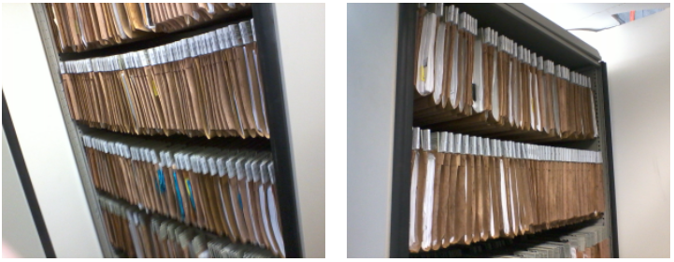

Slide 5
Solução: Inventário e ordenação das pastas por cliente/caso - ativo e encerrado, contratação de solução de digitalização por código de barras, digitalização de aproximadamente 3.000 mil pastas de cópias integrais de processos e importação dos arquivos em pdf. no GED - Gerenciador Eletrônico de Documentos.

Slide 6
